Slide 1


Analistas del Conocimiento
Dimensión Programador

Slide 2

Módulo de Programación Orientada a Objetos

Slide 3
Capacidades Profesionales a las que contribuye el Módulo de POO
Interpretar las especificaciones formales o informales del Líder de proyecto
Analizar el problema a resolver
Interpretar el material recibido y clarificar eventuales interpretaciones
Determinar el alcance del problema y convalidar su interpretación a fin de identificar aspectos faltantes
Comprender lo especificado observando reglas del lenguaje de POO
Comunicarse en un lenguaje preciso y adecuado con los integrantes del equipo de trabajo

Slide 4
Prácticas formativas de Carácter Profesionalizante
Prácticas de resolución de una situación problemática, real o simulada de acuerdo a especificaciones de diseño, desarrollando aplicaciones que den solución a problemas específicos.

Slide 5

¿Cuando pensamos en Software… en qué pensamos?
Conjunto de:
Programas
Procedimientos
Reglas
Documentación
Datos

Slide 6

CONSTRUCCIÓN DEL SOFTWARE
PROCESO DE CONSTRUCCIÓN DEL SOFTWARE
Notes:
Un proceso de desarrollo de software es una secuencia estructurada de actividades que conduce a la obtención de un producto de
software. En definitiva, un proceso define quién está haciendo qué, cuándo y cómo alcanzar un determinado objetivo.

Slide 7
ACTIVIDADES DEL PROCESO DE CONSTRUCCIÓN DEL SOFTWARE
Especificación del software.
Desarrollo del software.
Validación del software.
Evolución del software.
Notes:
Requerimientos – Análisis – Diseño – Implementación (Programación) – Prueba – Despliegue

Slide 8





Elementos Informáticos
CONSTRUCCIÓN DEL SOFTWARE
Notes:
NO ES proceso de manufactura en serie o como líneas de producción, sino que para obtenerlo usamos un proyecto, que se lo puede definir como un esfuerzo planificado, temporal y único, realizado para crear productos o servicios únicos que agreguen
valor. Estos proyectos utilizan procesos que definen que tareas deben realizar las personas que
trabajan en el proyecto, para obtener los resultados deseados, utilizando como apoyo herramientas
que facilitarán su trabajo. En este caso el resultado deseado en el Producto de Software.

Slide 9
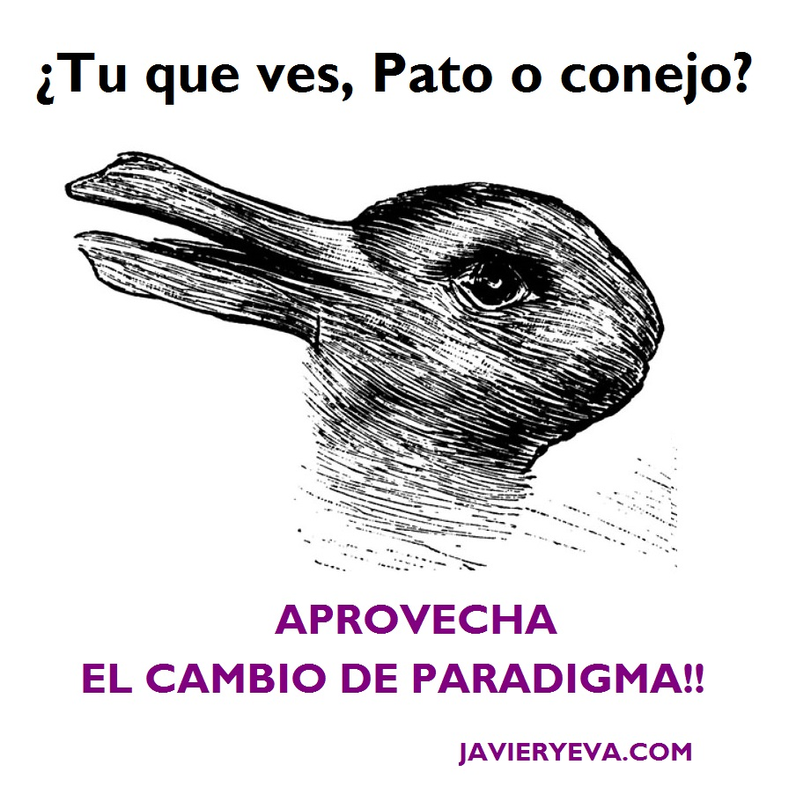
¿Qué ven en la imagen?

Slide 10
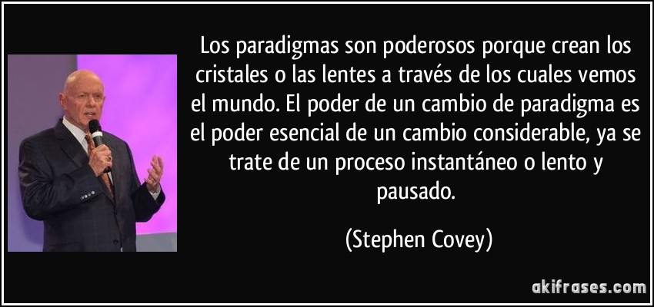
Modelo de reglas y normas
Hechos y predicciones limitadas
Universal o particular mente aceptado
Paradigma

Slide 11
¿Qué es la Orientación a Objetos?
Fundamentalmente es un cambio cultural, más que tecnológico.
Implica ver al Desarrollo de software como una actividad de INGENIERIA, es decir:
Dejar de inventar la rueda, reusarla.
Utilizar componentes.
Reorganizar el mercado de software.

Slide 12
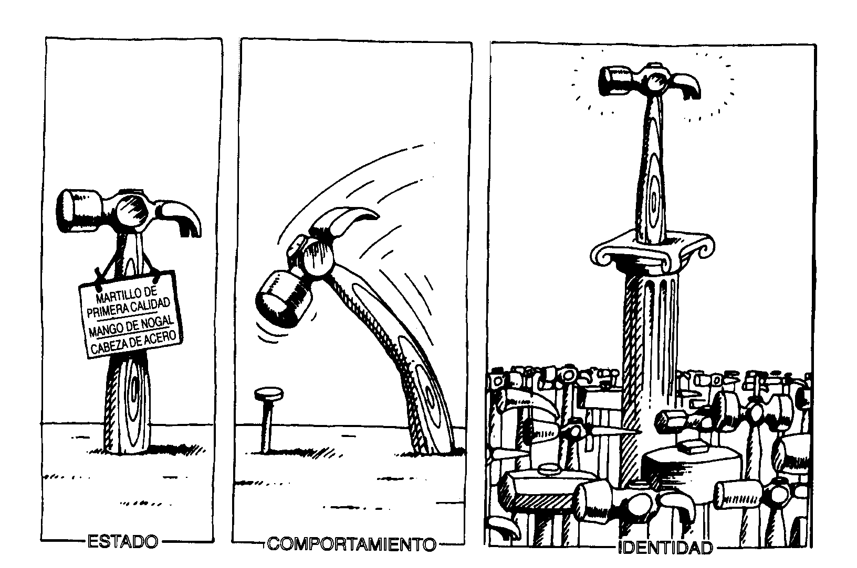
¿Qué es un Objeto ?
Representa un elemento, unidad o entidad individual e identificable, ya sea real o abstracta, con un rol bien definido en el dominio del problema”.

Slide 13
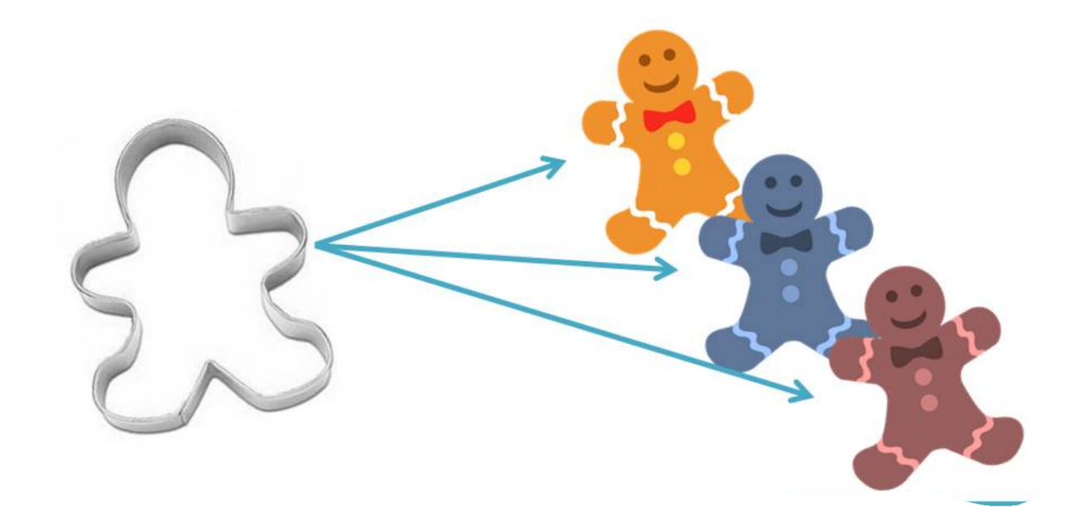
¿Qué es una Clase ?
Molde para hacer galletas
(La Clase)
Cada una de las galletas
(Los objetos)
Una clase describe un grupo de objetos que comparten una estructura y un comportamiento comunes.

Slide 14

Ventajas del Paradigma de Orientación a Objetos
Es una forma más natural de modelar los problemas.
Permite manejar mejor la complejidad.
Facilita el mantenimiento y extensión de los sistemas.
Es más adecuado para la construcción de entornos GUI.
Fomenta el reuso, con gran impacto sobre la productividad y la confiabilidad.

Slide 15

Modelo de Objetos: Características
Esenciales
Abstracción
Encapsulamiento
Secundarias
Tipificación
Persistencia
Modularidad
Jerarquía
Concurrencia

Slide 16
¿Qué es la Abstracción?
La abstracción se centra en las características esenciales de un objeto en relación a la perspectiva del observador.

Slide 17
¿Qué es el Encapsulamiento?
El encapsulamiento oculta los detalles de implementación de un objeto.

Slide 18
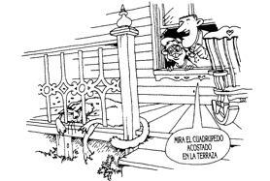
Clasificación
Las clases y objetos deberían estar al nivel de abstracción adecuado: ni demasiado alto ni demasiado bajo

Slide 19
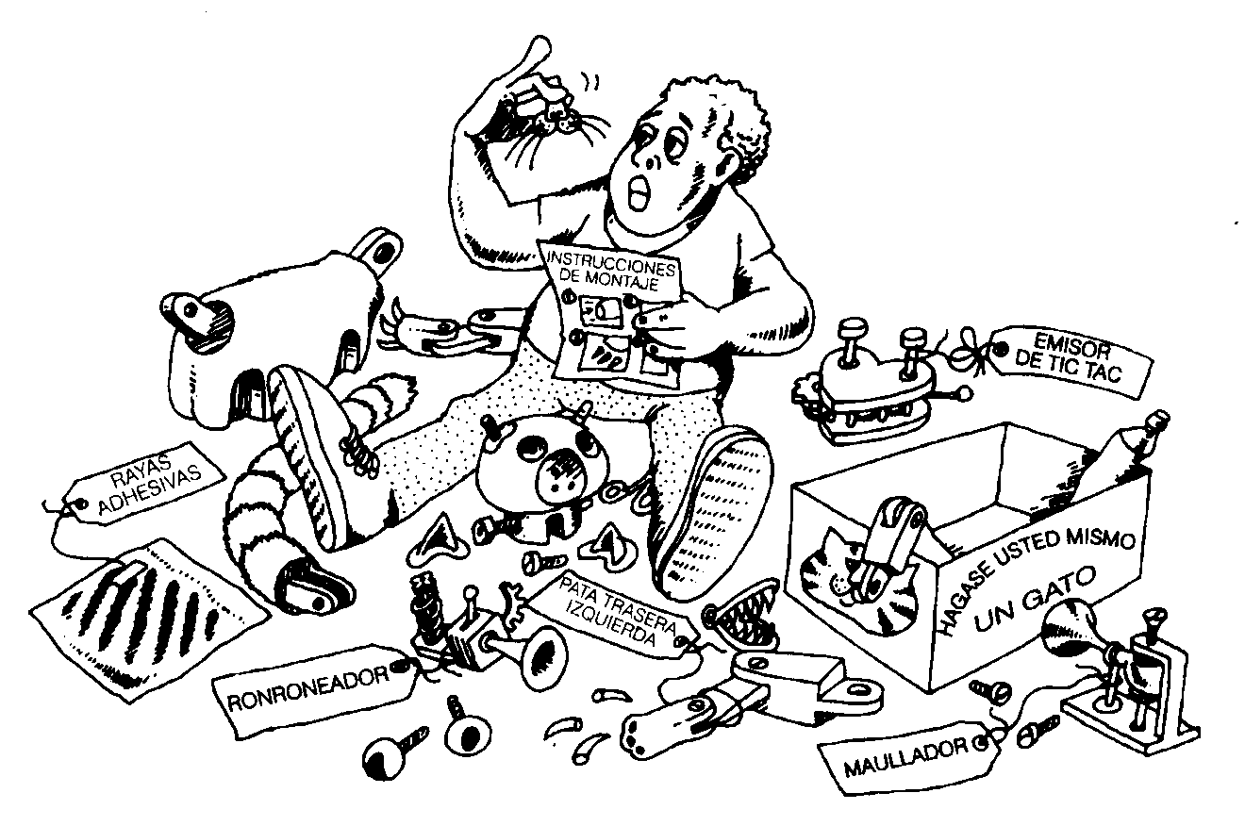
¿Qué es la Modularidad?
Empaqueta abstracciones en unidades discretas

Slide 20
Jerarquía de Partes: Agregación

Slide 21
Jerarquía de Clases: Herencia
La herencia es una herramienta que permite definir nuevas clases en base a otras clases existentes.

Slide 22
Herencia y Polimorfismo

Slide 23
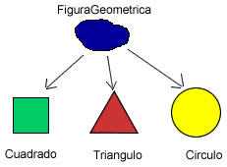
Herencia y Polimorfismo
Clase Cuenta Bancaria
saldo
^saldo
saldo:unMonto
saldo:=unMonto
depositar:unMonto
selfsaldo: selfsaldo + unMonto
extraer:unMonto
self puedoExtraer:unMonto
if true [realizar extracción:unMonto]
^false
Clase CuentaCorriente
rojoPermitido
^rojoPermitido
rojoPermitido:unMonto
rojoPermitido:unMonto
realizarExtraccion:unMonto
selfsaldo: selfsaldo – unMonto
puedoExtraer
^(selfsaldo + rojoPermitido > = unMonto)
CLASE CajaDeAhorro
extraccionesPosibles
^extraccionesPosibles
extraccionesPosibles
extraccionesPosibles:=unNumero
hayExtraccionesPosibles
^(extraccionesPosibles > 0)
decrementarUnaExtraccion
self extraccionesPosibles: extraccionesPosibles – 1
realizarExtraccion:unMonto
selfsaldo: selfsaldo – unMonto
selfdecrementarUnaExtracción
puedoExtraer:unMonto
^(selfhayExtraccionesPosibles & selfsaldo >= unMonto)

Slide 24
Modelo de Objetos: Características
Esenciales
Abstracción
Encapsulamiento
Secundarias
Tipificación
Persistencia
Modularidad
Jerarquía
Concurrencia

Slide 25
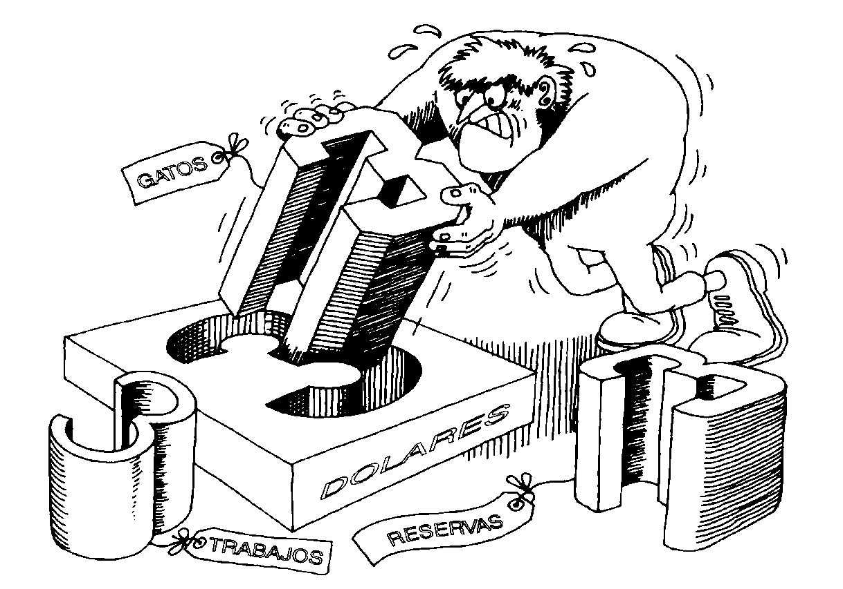
Tipificación
Caracterización precisa de propiedades estructurales o de comportamiento que comparten ciertas entidades.

Slide 26
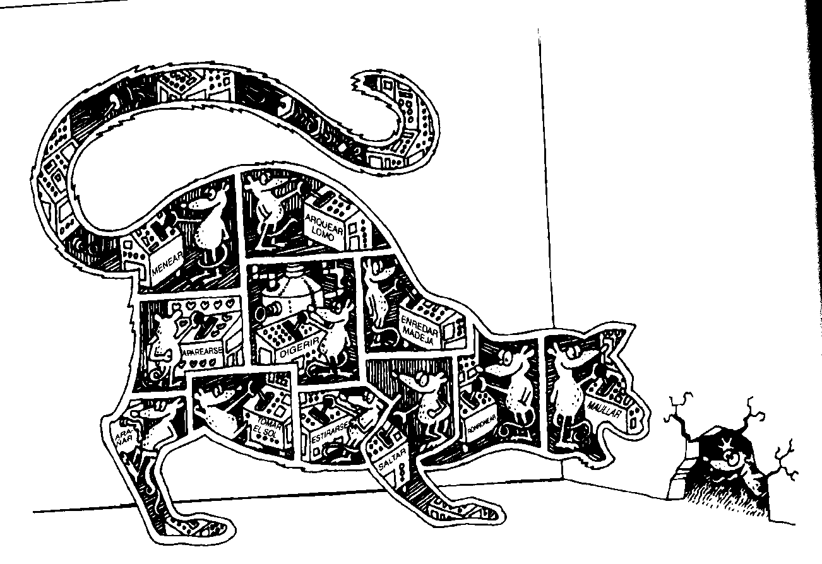
Concurrencia
La concurrencia permite a dos objetos actuar al mismo tiempo.

Slide 27
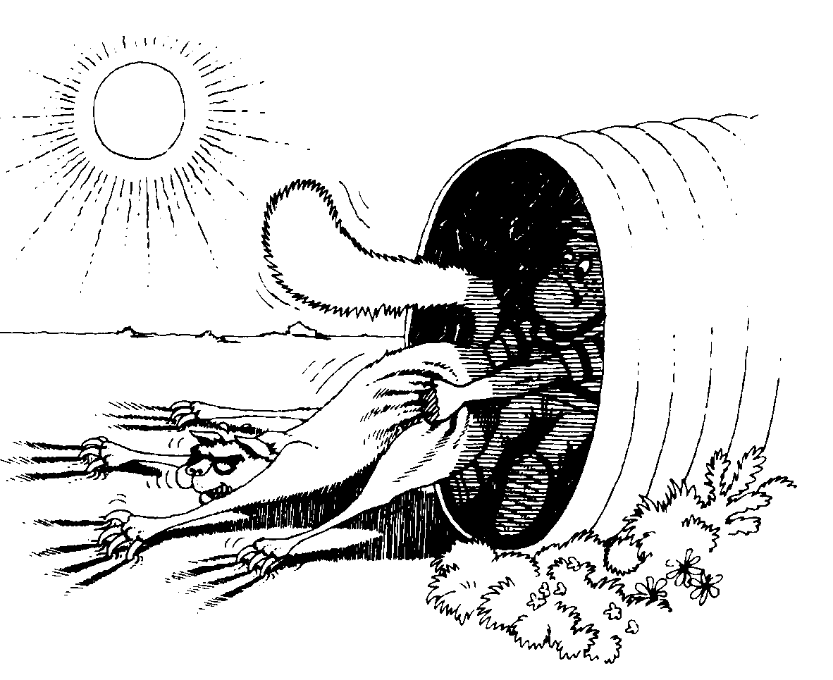
Persistencia
Conserva el estado de un objeto en el tiempo y en el espacio.

Slide 28
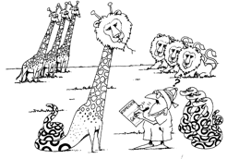
Clasificación
La clasificación es el medio por el que ordenamos, el conocimiento ubicado en las abstracciones.

Slide 29
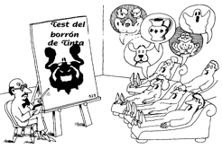
Clasificación
Diferentes observadores pueden clasificar el mismo objeto de distintas formas

Slide 30
Clasificación de clases del dominio del problema
Roles desempeñados por Personas | Humanos que llevan a cabo alguna función. Ejemplo: Madre, profesor, político.
Lugares | Denotan espacios geográficos o elementos para contención de casas. Ejemplo: País, Barrio, Estantería.
Cosas | Objetos físicos, o grupos de objetos, que son tangibles. Ejemplo: Vehículos, libros, sensores de temperatura
Roles desempeñados Organizaciones | Colecciones formalmente organizadas de personas, recursos, instalaciones y posibilidades que tienen una misión definida, cuya existencia es, en gran medida, independiente de los individuos. Ejemplo: Banco, Ministerio, Administradora de Tarjeta de Crédito
Conceptos | Principios o ideas no tangibles, utilizados para organizar o llevar cuenta de actividades de negocios y/o comunicaciones. Ejemplo: Materia, Carrera, Tratamiento Médico.
Eventos | Cosas que suceden, que habitualmente vinculan a clases de alguna de las otras categorías, en una fecha y/u horas concretas, o como pasos dentro de una secuencia ordenada. Ejemplo: Aterrizaje, Inscripción, Venta, Reserva, Donación.

Slide 31
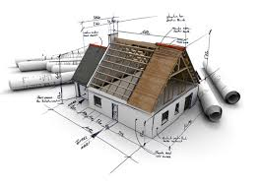
Modelos y la importancia de modelar

Slide 32
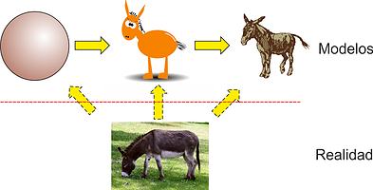
¿Qué es un Modelo?
Un modelo es una simplificación de la realidad

Slide 33
¿ Por qué Modelamos?
Para visualizar un sistema como es, o como queremos que sea.
Para especificar la estructura o el comportamiento de un sistema.
Nos dan una plantilla que nos guía en la construcción del sistema.
Documentan las decisiones que hemos tomado.

Slide 34
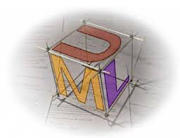
¿Qué es un UML?
Es un lenguaje de modelado, de propósito general, usado para la visualización, especificación, construcción y documentación de sistemas Orientados a Objetos

Slide 35

Contribuciones al UML
Meyer
Harel
Gamma, et al
Before and after
conditions
Statecharts
Frameworks and patterns,
HP Fusion
Booch
Operation descriptions and
message numbering
Booch method
Rumbaugh
Embley
OMT
Singleton classes and
high-level view
Jacobson
Wirfs-Brock
OOSE
Responsibilities
Shlaer - Mellor
Odell
Object lifecycles
Classification

Slide 36
¿ Por qué UML es un lenguaje?
Provee un vocabulario y reglas para combinar los elementos del vocabulario con el propósito de comunicar.
En un lenguaje de modelado esos vocabularios y reglas se focalizan en representaciones conceptuales y físicas de un sistema.

Slide 37

Estructura de UML
BLOQUES DE CONSTRUCCIÓN
MECANISMOS COMUNES
ARQUITECTURA

Slide 38
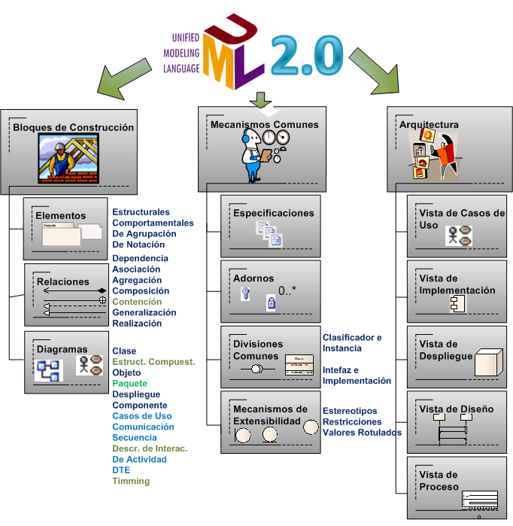
Estructura de UML

Slide 39
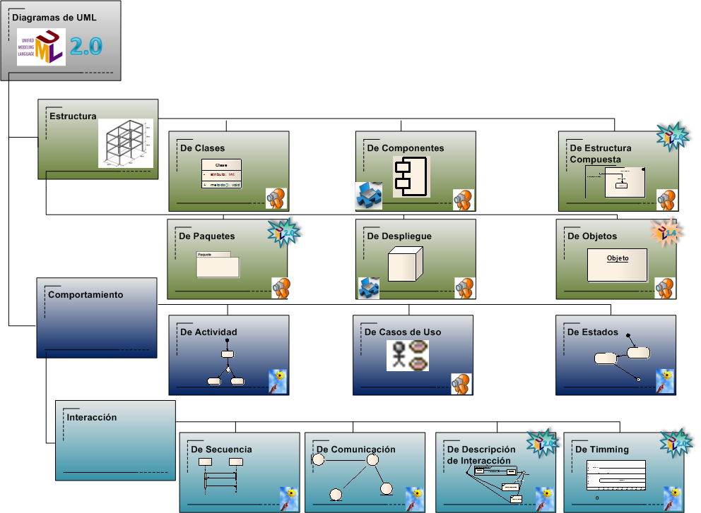
Diagramas

Slide 40
Diagrama de Clases
CLASIFICACION: De estructura, estático, lógico.
USO:
Explorar conceptos del dominio
Analizar requerimientos
Mostrar el diseño detallado de software orientado a objetos
Muestra un conjunto de clases, interfaces y colaboraciones y sus relaciones
Contiene comúnmente:
Clases
Interfaces
Relaciones de asociación (agregación, composición), generalización, dependencia (traza, realización) y/o anidado

Slide 41
Diagrama de Clases
Clase
Clase Activa
ManejadorNotas
nombre de la clase
atributos
operaciones

Slide 42
Relaciones: Asociación
Es una relación estructural que especifica que los objetos de un elemento se conectan a los objetos de otro.
asociación
multiplicidad
.
navegabilidad

Slide 43
Relaciones: Agregación y Composición
Es un tipo especial de asociación, que representa una relación completamente conceptual entre un “todo” y sus “partes”.
todo
parte
agregación
Es una variación de la agregación simple, con una fuerte relación de pertenencia y vidas coincidentes de la parte con el todo.
todo
parte
composición

Slide 44
Relaciones: Generalización
Es una relación entre un elemento general (superclase o padre) y un tipo más específico de ese elemento (subclase o hijo). El hijo puede añadir nueva estructura y comportamiento, o modificar el comportamiento del padre.
herencia múltiple
herencia simple

Slide 45
Relaciones: Dependencia
Es una asociación de uso, la cual especifica que un cambio en la especificación de un elemento puede afectar a otro elemento que lo utiliza, pero no necesariamente a la inversa.
dependencia

Slide 46
Relaciones: Contención
Es una relación que especifica que una clase esta contenida dentro de otra.
Contención

Slide 47
Diagrama de Clases: Visibilidad
Visibilidad | Símbolo | Accesible a:
Pública | + | Todos los objetos del sistema
Protegida | # | Instancias de la clase y de sus subclases
Privada | - | Instancias de la clase
Paquete | ~ | Instancias de la clase del mismo paquete

Slide 48
Diagrama de Clases: Ejemplos

Slide 49
Ejemplo

Slide 50
Diagrama de Máquina de Estados
CLASIFICACIÓN: De comportamiento, dinámico, lógico.
Uso:
Explorar el comportamiento complejo de una clase, actor, subsistema o componente.
Modelar sistemas de tiempo real.
Muestra una máquina de estados, compuesta por estados, transiciones, eventos y actividades.
Contiene comúnmente:
Estados
Transiciones
Eventos

Slide 51
Elementos que intervienen: Estados

Slide 52
Elementos que intervienen: Transiciones
evento disparador
.
condición de control
.
.
.
.
estado origen
estado destino
acción

Slide 53
Elementos que intervienen: Subestados
transición al estado compuesto
.
.
.
transición desde el subestado
estado final

Slide 54
Elementos que intervienen: Estados de Historia
estado de historia
.

Slide 55
Diagrama de Máquina de Estados
Clase Sala

Slide 56
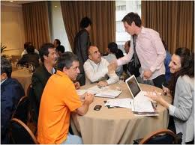
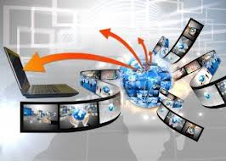
Requerimientos
Requerimientos de Usuario
Requerimientos de Software
Requerimientos de Negocio
Dominio del Problema
Dominio de la Solución

Slide 57

Requerimientos Funcionales
Relacionados con la descripción del comportamiento fundamental de los componentes del software.
Las funciones son especificadas en términos de entradas, procesos y salidas.
Una vista dinámica podría considerar aspectos como el control, el tiempo de las funciones (de comienzo a fin) y su comportamiento en situaciones excepcionales.

Slide 58

Requerimientos No Funcionales o de Calidad
Juegan un papel crucial en el diseño y desarrollo del sistema de información.
Pueden definirse como consideraciones o restricciones asociadas a un servicio del sistema.
Suelen llamarse también requerimientos de calidad o no comportamentales en contraste con los comportamentales.
Pueden ser tan críticos con los funcionales.

Slide 59
Requerimientos No Funcionales o de Calidad
Performance
Usabilidad
Seguridad
Confiabilidad
Interfaz
Hardware
Software
Comunicación
Usuario
Concu-rrencia
Uso de Recursos
Tiempo de Respuesta
Lógica
Física
Portabilidad
De Producto
Requerimientos No Funcionales
Restricciones Técnicas
Restricciones de Negocio
De Producto

Slide 60
Diagrama de Casos de Uso
CLASIFICACIÓN: De comportamiento, estático, lógico.
Uso:
Comunicar el alcance.
Proveer descripción de todo o una parte de los requerimientos de un sistema u organización.
Muestra un conjunto de casos de uso, actores y sus relaciones.
Contiene comúnmente:
Casos de Uso
Actores
Relaciones de extensión, inclusión, generalización y/o dependencia.
Paquetes

Slide 61
¿Qué es un Caso de Uso?
Es una descripción de las posibles secuencias de interacción entre el sistema bajo discusión y actores externos, relacionadas al objetivo de un actor particular, el actor principal
Un caso de uso registra un contrato entre los involucrados del sistema, acerca del comportamiento del sistema en discusión en varias circunstancias, organizadas por los objetivos de los actores seleccionados.

Slide 62
Elementos que intervienen: caso de uso
El conjunto de todos los casos de uso, debe cubrir los requerimientos del Sistema en su totalidad.
Se pueden definir caso de uso en diferentes niveles:
A nivel de sistema de Negocio
A nivel de sistema de Software
Las descripciones de los casos de uso son cruciales para la comprensión del sistema
Propiedades:
Captura alguna función visible para el usuario.
Puede ser grande o pequeño.
Debe alcanzar un objetivo específico para el actor.

Slide 63
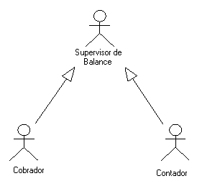
Elementos que intervienen: Actores
Representa lo que interactúa con el sistema, puede ser un usuario humano u otro sistema o dispositivo de hardware.
Como simboliza el ambiente del sistema no lo describimos en forma detallada.
Una persona puede ejecutar distintos roles en el sistema
Hay actores principales: son los que usan el sistema directamente; para quienes desarrollamos el sistema.
Actor
Hay actores secundarios: son aquellos de los que el sistema necesita ayuda para poder cumplir con el objetivo del caso de uso.

Slide 64

¿Cómo encontrar actores?

Slide 65

¿Cómo encontrar casos de uso?

Slide 66
Uso del Diagrama de Casos de Uso
Los siguientes diagramas pueden ser de interés:
Actores que pertenecen al mismo paquete de caso de uso.
Un actor y todos los caso de usos con los que interactúa.
Casos de uso que manejan la misma información.
Casos de uso usados por el mismo grupo de actores.
Casos de uso que se ejecutan a menudo con la misma secuencia.
Casos de uso que pertenecen al mismo paquete de casos de uso.
Los casos de usos más importantes. Un diagrama de este tipo puede servir como un resumen del modelo.
Los caso de usos desarrollados junto, en el mismo incremento.
Un caso de uso específico y sus relaciones con actores y otros casos de uso.

Slide 67
¿Qué modelan los Casos de Uso ?
Escenario 2
Escenario 1
Escenario 3
Caso de Uso

Slide 68
¿ Cómo se estructuran los Casos de Uso?
Asociaciones de Extensión
Especifica como un caso de uso puede insertarse y así extender la funcionalidad de otro.
El caso de uso donde se insertará la extensión debe ser un curso completo en sí mismo.
Se usan para modelar partes optativas, alternativas, etc.
Se dibuja con una flecha cuya dirección va desde el caso de uso de extensión (adicional) al caso de uso base.

Slide 69
¿ Cómo se estructuran los Casos de Uso?
Asociaciones de Inclusión
Especifica y agrupa comportamiento similar de varios casos de usos, en un caso de uso abstracto, que otros podrán usar.
Se usan cuando su intervención es necesaria para completar un curso completo de eventos.
Se dibuja con una flecha desde el caso de uso concreto o base al caso de uso abstracto (adicional).

Slide 70
¿ Cómo se estructuran los Casos de Uso?
Asociaciones de Generalización
Un caso de uso más especifico puede especializar a un caso de uso más general.
Una relación de generalización entre casos de usos implica que el caso de uso hijo contiene todos los atributos y secuencias de comportamiento y puntos de extensión definidos para el padre.
Se dibuja con una flecha desde el caso de uso hijo al padre.
Los casos de usos hijos pueden redefinir el comportamiento heredado del padre.

Slide 71
Diagrama de Casos de Uso:
Ejemplo

Slide 72
Descripción de Actores
Nombre del Actor | Descripción
Cliente Web | Persona que tiene acceso a una computadora con conexión a Internet y puede entrar a la página Web del Complejo de Cines para realizar consultas de programación y reservas para funciones de los diferentes cines del complejo.
Responsable de Programación | Persona que administra toda la funcionalidad vinculada con la obtención de la programación de funciones y la registración de nuevas películas que integrarán las programaciones del complejo.
Vendedor | Persona responsable de la registración y anulación de ventas de entradas para las funciones habilitadas en los cines del complejo.
Operador Telefónico | Persona responsable de la creación consulta y modificación de reservas de lugares para funciones de los cines del complejo
Operador de Reserva | Responsable de la registración y /o modificación de reservas de lugares en una o más funciones de cine del complejo.
Usuario | Persona que está definida como usuario de la aplicación y va a registrarse en la misma para realizar alguna actividad.

Slide 73
Niveles de detalle en las descripciones de casos de uso
Brevemente descripta
Con Resumen Básico
Con Resumen Esencial
Completamente Descripta

Slide 74

Algunos ejemplos de descripciones de casos de uso

Slide 75
Caso de Uso brevemente descripto
Nombre del casos de uso: Registrar Premio de Película | Nro. de Orden: 7
Actor Principal: Responsable de Programación | Actor Secundario: no aplica
Objetivo: ingresar en el sistema las distinciones que he recibido una película.

Slide 76
Caso de uso con Resumen Básico (Trazo Grueso)
Nombre del casos de uso: Registrar Premio de Película | Nro. de Orden: 7
Actor Principal: Responsable de Programación | Actor Secundario: no aplica
Objetivo: ingresar en el sistema las distinciones que he recibido una película.
Descripción: El caso de uso comienza con la identificación de la película a la que se le van a registrar los premios, y para cada premio se debe seleccionar el tipo de premio, el rubro del premio, si es nominación o ya obtuvo el premio. Luego se ingresa la fecha del premio, en caso de que el rubro corresponda a personas (actor, director, etc.), se solicita se seleccione el nombre de la persona. Se pide confirmación para los datos ingresados y finaliza el caso de uso.
Observaciones: no aplica

Slide 77
Caso de uso con Resumen Esencial (Trazo Medio)
Nombre del Caso de uso: Registrar Anulación de Reservas |  | Nro. de Orden: 10
Prioridad: Alta  Media  Baja 
Complejidad: Simple  Mediano  Complejo  Muy Complejo  Extremadamente Complejo 
Actor Principal: Jefe de Vendedores | Actor Secundario: no aplica
Tipo de Caso de uso: Concreto Abstracto
Objetivo: liberar lugares para las diferentes funciones, invalidando reservas que no fueron confirmadas y cuya fecha de vigencia ha expirado.
Flujo Básico (Curso Normal)
1. El caso de uso comienza cuando el Jefe de Vendedores selecciona la opción de Anulación de Reservas.
2. El sistema realiza un búsqueda sobre todas las instancias de reserva existentes para localizar aquellas que tengan fecha de vigencia vencida y encuentra reservas en esa situación
3. El sistema informa la cantidad de reservas vencidas y solicita confirmación para su anulación
4. El Jefe de Vendedores confirma la anulación
5. El sistema anula las reservas, liberando las disponibilidades de lugar e informando la cantidad de lugares liberados para cada función.
6. Fin del caso de uso.
Flujos Alternativos
A1. No hay reservas con fecha de vigencia vencida A2. El Jefe de Vendedores no confirma proceso de anulación

Slide 78
Caso de uso completamente descripto (Trazo Fino)
Nombre del Caso de uso: Registrar Anulación de Reservas |  |  | Nro. de Orden: 10
Prioridad: Alta  Media  Baja 
Complejidad: Simple  Mediano  Complejo  Muy Complejo  Extremadamente Complejo 
Actor Principal: Jefe de Vendedores |  | Actor Secundario: no aplica
Tipo de Caso de uso: Concreto Abstracto
Objetivo: liberar lugares para las diferentes funciones, invalidando reservas que no fueron confirmadas y cuya fecha de vigencia ha expirado.
Precondiciones: no aplica
Post- Condiciones: | Éxito: reservas anuladas.
 | Fracaso1: no hay reservas en condiciones de ser anuladas Fracaso 2: el Jefe de vendedores no confirma la transacción.
Curso Normal |  |  |  | Alternativas
1. El caso de uso comienza cuando el Jefe de Vendedores selecciona la opción de Anulación de Reservas.
2. El sistema realiza un búsqueda sobre todas las instancias de reserva existentes para localizar aquellas que tengan fecha de vigencia vencida y encuentra reservas en esa situación |  |  |  | 2.A. No encuentra reservas en esa situación 2.A.1. El sistema muestra mensaje. 2.A.2. Se cancela el caso de uso.
3. El sistema informa la cantidad de reservas vencidas y solicita confirmación para su anulación
4. El Jefe de Vendedores confirma la anulación |  |  |  | 4.A. El Jefe de Vendedores no confirma 4.A.1. Se cancela el proceso de anulación
5. El sistema anula las reservas, liberando las disponibilidades de lugar e informando la cantidad de lugares liberados para cada función.
6. Fin del caso de uso.

Slide 79
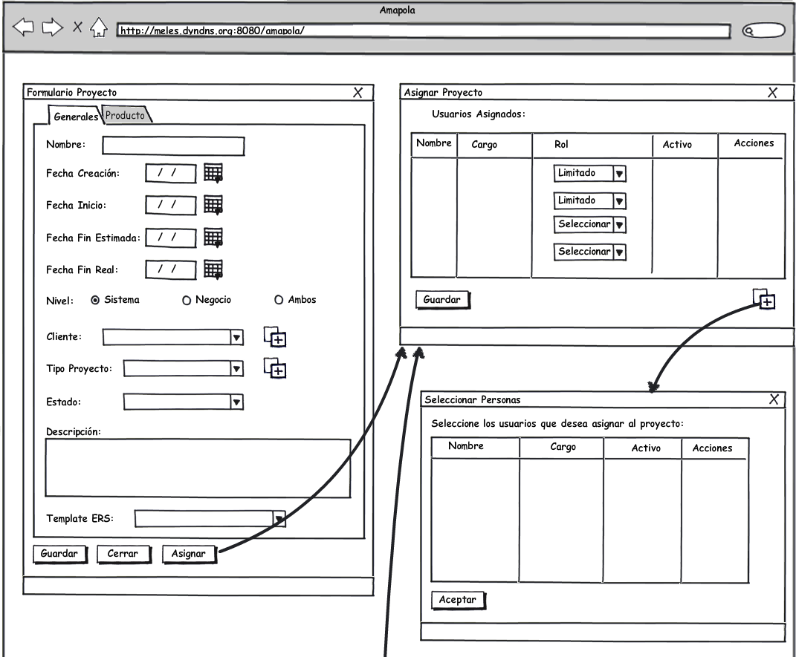
Prototipos
Especificación y Validación de Requerimientos

Slide 80
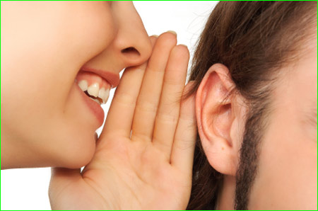
¿Cuándo son útiles los prototipos?
Siempre !!!!
Notes:
Recordemos que en el artículo “No silver bullet” (Brooks 87) (que mencionamos en el Capítulo 1) el prototipado se considera una de las aproximaciones realmente prometedoras, por dirigirse a la complejidad “esencial” del software.

Slide 81

Prototipos
Características:
Funcionalidad limitada.
Poca fiabilidad.
Características de operación pobres.
Prototipo ≈ 10% presupuesto del proyecto.
normalmente pocos días de desarrollo.

Slide 82
Tipos de Prototipos
Evolutivos
Desechables
Notes:
Ver (Piattini el al. 96), p. 164-165.

Slide 83
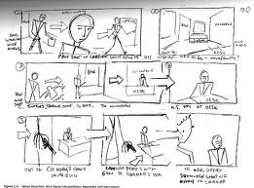
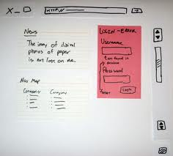
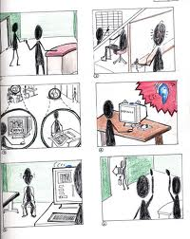
Prototipado en papel

Slide 84
Clases de Análisis
Modela información que podría mantenerse por mucho tiempo y podría sobrevivir a una ejecución de un sistema.
La clase de interface modela el comportamiento e información que es dependiente de la frontera del sistema con el ambiente. Modela todo lo que concierne a cualquier vínculo entre el sistema y los actores.
La clase de control modela funcionalidad que implica operar sobre varios objetos diferentes de entidad, haciendo algunos cálculos y retornando el resultado al objeto de interface. Contiene comportamiento de la lógica de negocio definida en un caso de uso. Tiene responsabilidades de coordinación de la ejecución de un caso de uso y funciona como intermediario entre las clases de interfaz y las de control.

Slide 85
Diagrama de Secuencia
CLASIFICACIÓN: De comportamiento, dinámico, lógico.
Uso:
Validar y describir la lógica de un escenario.
Explorar el diseño controlando la invocación de las operaciones definidas en las clases.
Detectar cuellos de botella en un diseño orientado a objetos.
Analizar qué clases son complejas en el sistema.
Diagrama de secuencia que enfatiza el orden de los mensajes en función del tiempo. Muestra un conjunto de objetos y los mensajes enviados y recibidos por esos objetos.
Contiene comúnmente:
Objetos
Links
Mensajes

Slide 86
Elementos que intervienen:

Slide 87
Diagrama de Secuencia
Caso de Uso Registrar Película: Escenario Curso Normal

Slide 88
Diagrama de Clases
de Análisis
Vista de Administración de Películas

Slide 89
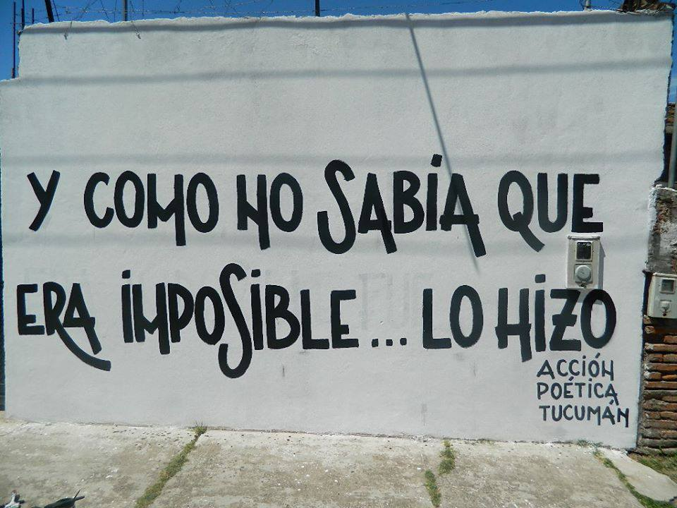
Gracias!!!

